Slide 1

Datos que Hablan
Análisis de la Deforestación del Chocó con Power BI
Autores:
Ramón Stiven Murillo Palacios
Maikol Smith Hinestroza Moreno
Emilson Enrique Perea Moreno.
Docente:
Ing. Martha Imelda Luna López

Slide 2




¿Que hace un analista de datos?
Los analistas de datos son profesionales que recopilan, analizan y interpretan datos para ayudar a las organizaciones a tomar decisiones informadas y mejorar su desempeño. Su tarea es identificar patrones y tendencias en los datos, desarrollar modelos y crear visualizaciones efectivas para comunicar los resultados a las personas que tengan interés en el proyecto para el cual se analizan los datos. Los analistas de datos trabajan en estrecha colaboración con equipos de negocio y otros departamentos para entender sus necesidades y desarrollar soluciones basadas en datos, lo que les permite identificar oportunidades de mejora, optimizar procesos y reducir riesgos.

Slide 3



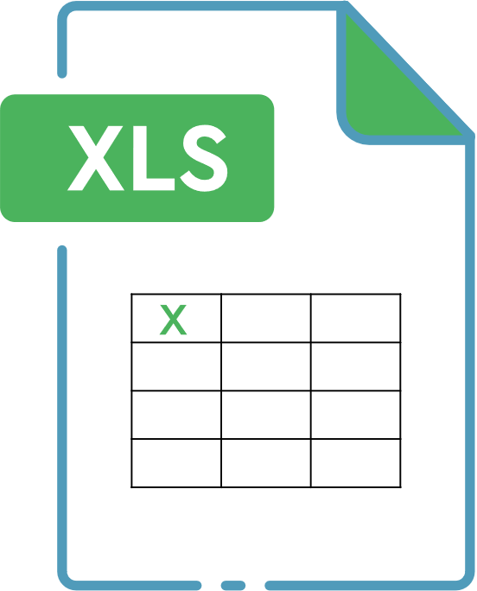
Habilidades del analista de datos
Habilidades técnicas
Soft Skills
Conocimientos en estadística, matemáticas, programación (por ejemplo, Python, R, SQL) y herramientas de análisis de datos (por ejemplo, Excel, Tableau, Power BI).
Capacidad para comunicarse efectivamente con un equipo y personas no técnicas, trabajar en equipo y pensar de manera crítica.

Slide 4




Las partes de un análisis de datos
Recolección
Limpieza y procesamiento
Analisis y modelado
Los datos pueden ser recopilados a través de diversas fuentes y métodos, incluyendo encuestas en línea y presenciales, retroalimentación de grupos específicos, análisis de redes sociales para entender tendencias y opiniones, bases de datos públicas y privadas, monitoreo de sitios web y aplicaciones para analizar comportamientos de usuarios.
Una vez que los datos han sido recopilados, limpiados y procesados, se aplican técnicas de análisis y modelado para extraer información valiosa. En esta etapa, se utilizan métodos estadísticos para identificar patrones, tendencias y relaciones en los datos.
La limpieza y el procesamiento de datos implican identificar y corregir errores, manejar valores faltantes, eliminar datos duplicados y transformar los datos en un formato adecuado.

Slide 5

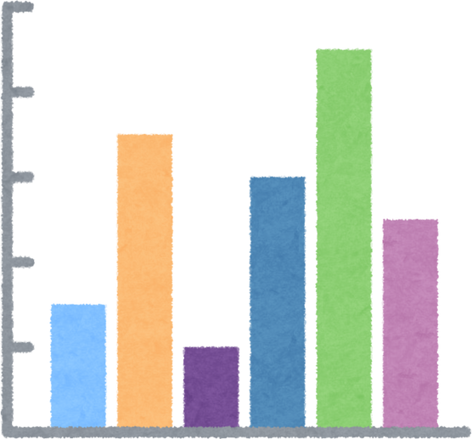
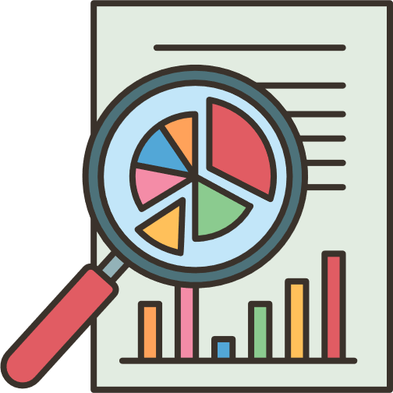
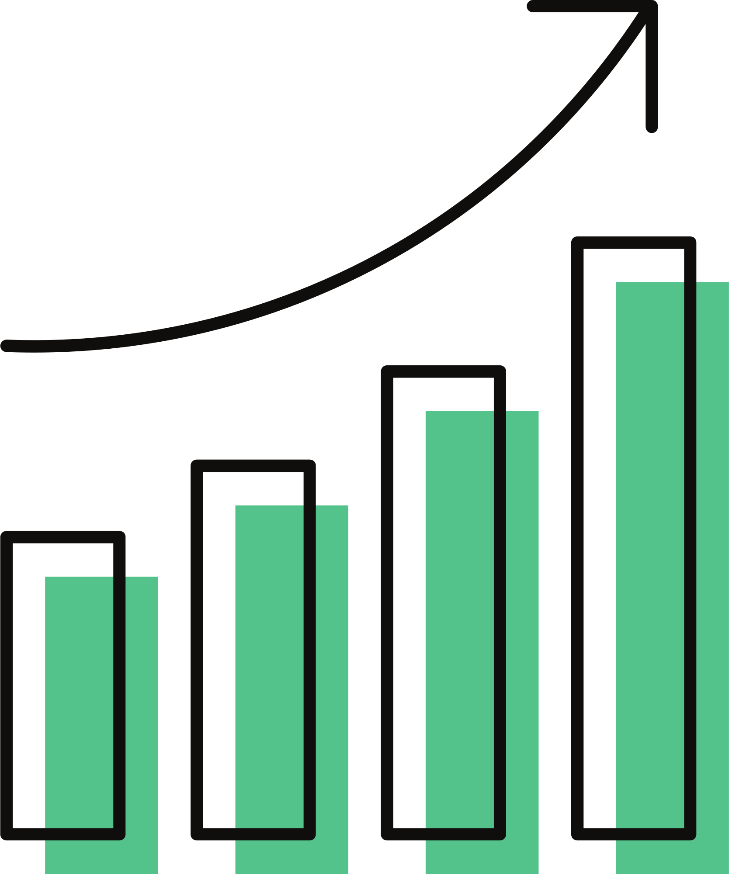

Tipos de análisis de datos
Descriptivo
Prescriptivo
Describe lo que ha sucedido en el pasado, identificando patrones y tendencias en los datos. Responde a preguntas como "¿Qué pasó?" y "¿Cuáles son las características de los datos?"
Identifica las causas raíz de un problema o fenómeno en los datos, permitiendo tomar medidas correctivas. Responde a preguntas como "¿Por qué sucedió?" y "¿Cuáles son las causas subyacentes?"
Predictivo
Diagnóstico
Anticipa lo que puede suceder en el futuro, basándose en patrones y tendencias en los datos. Responde a preguntas como "¿Qué es probable que suceda?" y "¿Cuáles son los posibles resultados?"
Recomienda acciones para lograr un objetivo específico, considerando las posibles consecuencias de cada opción. Responde a preguntas como "¿Cuál es la mejor opción?".

Slide 6




Aplicaciones del análisis de datos
El análisis de datos tiene aplicaciones en diversas áreas, como negocios, salud, finanzas, marketing y investigación científica, permitiendo optimizar procesos, predecir demanda, diagnosticar enfermedades, detectar fraude, personalizar ofertas y tomar decisiones informadas basadas en datos precisos y relevantes.

Slide 7
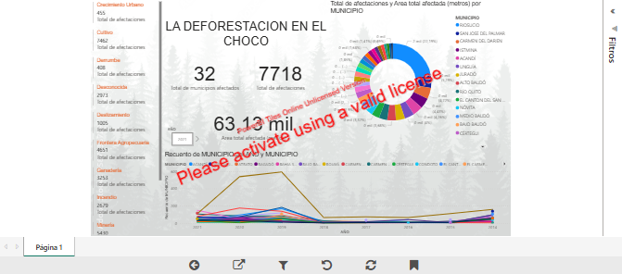
Ejemplo de un análisis de datos

Slide 8
Gracias

